Slide 1
Reporte de Avance de Proyecto Control de Acceso de Microcontroladores
Período: 25/Marzo/2019 al 24/Mayo/2019
Organización: X-Force
Cliente: Saúl Román Barraza
Gerente del Proyecto: Samanta Castro Hdez

Slide 2
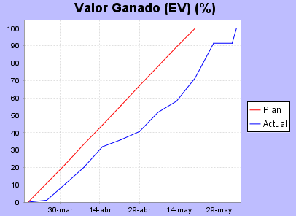
Indicadores y proyecciones
Situación actual del proyecto
Valor Planificado: 100%
Valor Ganado: 100%
Costo real invertido: $4,800.00
Variación de cronograma: 1.48%
Variación de costo: $ -4,800.00
Índice de desempeño de costo:
Gráfico de Valor Ganado
Proyecciones
Fecha estimada de conclusión:24/05/2019
Presupuesto hasta la conclusión: : Durante el desarrollo de las actividades, hasta la terminación del proyecto el presupuesto de este se ve reflejado en (Costo Real Invertido), (Variación de costo).
Estimación a la conclusión: El costo real del proyecto fue menor del esperado con una variación de $845.00
Estimación hasta la conclusión: Se completaron las tareas 3 semanas después de lo estimado por falta de material
Índice de desempeño de trabajo por completar: 0%
:

Slide 3
Causas de desviación y acciones correctivas
Grupo de Actividades | Medición de la Desviación | Responsable de la Actividad | Causa de la desviación | Acciones Correctivas | Responsable de las Acciones Correctivas
Manual de usuario | 120 min | Planeación, soporte | No cumple con los requisitos | Dar formato y estandarizar imágenes | Beatriz miranda, Jesús Albino
Manual de operaciones | 120 min | Desarrollo | No cumple con los requisitos | Dar formato , estandarizar imágenes y revisar ortografía | Alan Loya
Manual de mantenimiento | 120 min | Líder | No cumple con los requisitos | Dar formato y revisar ortografía | Samanta Castro

Slide 4
Logros del período
Plan de pruebas
Caso de pruebas

Slide 5
Estado actual de incidentes
Incidente | Actividad Afectada | Causas del Incidente | Acciones Correctivas | Responsable de las Acciones Correctivas
No aplica | No aplica | No aplica | No aplica | No aplica

Slide 6
Estado actual de riesgos
Riesgo | Impacto | Plan de Respuesta al Riesgo | Responsable del Plan de Respuesta
No aplica | No aplica | No aplica | No aplica

Slide 7
Estado actual de solicitudes de cambio
Número de Solicitud de Cambio | Fecha | Descripción del Cambio | Impacto del Cambio | Aprobador | Estado
No aplica | No aplica | No aplica | No aplica | No aplica | No aplica

Slide 8
Logros planificados para el próximo período

